Slide 1
Meu Portfólio

Slide 2
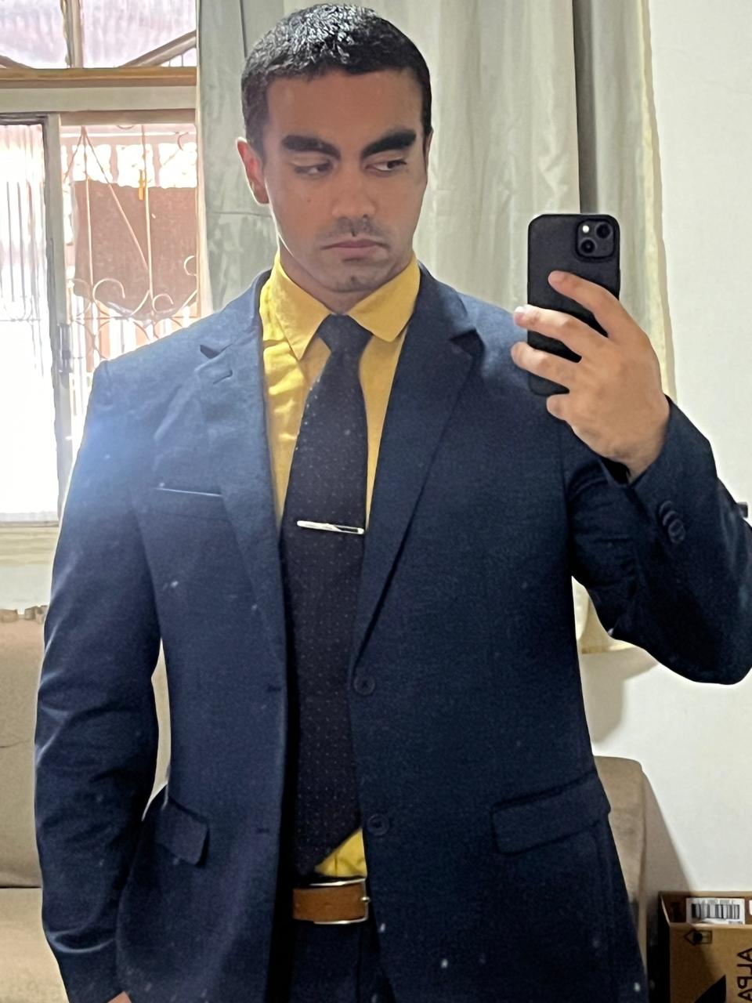
Luiz Felipe de Oliveira Tavares
Atualmente estudante do curso de Análise e Desenvolvimento de Sistemas na UniCEUB Formado em Design Gráfico pela UCS
Informações de Contato:
luiz.tavares@sempreceub.com
(61)99661-3591

Slide 3
Sobre mim
Tendo contato com a área da tecnologia desde uma tenra idade, seja através de jogos eletrônicos, tenho facilidade com o aprendizagem e utilização de sistemas de computador;
Experiência iniciante a intermediária com Python, HTML, CSS e JavaScript. Certificação iniciante em Cibersegurança pela CISCO;
Tenho interesse por e prática com diversas áreas diferentes do meio artístico (cinema, música, desenho, pintura, literatura) e uma paixão profunda por história e línguas.

Slide 4
Competências e conhecimentos
Modelagem de Dados
Montagem de Computadores
Pacote Microsoft Office
HTML, CSS,JS, Python

Slide 5
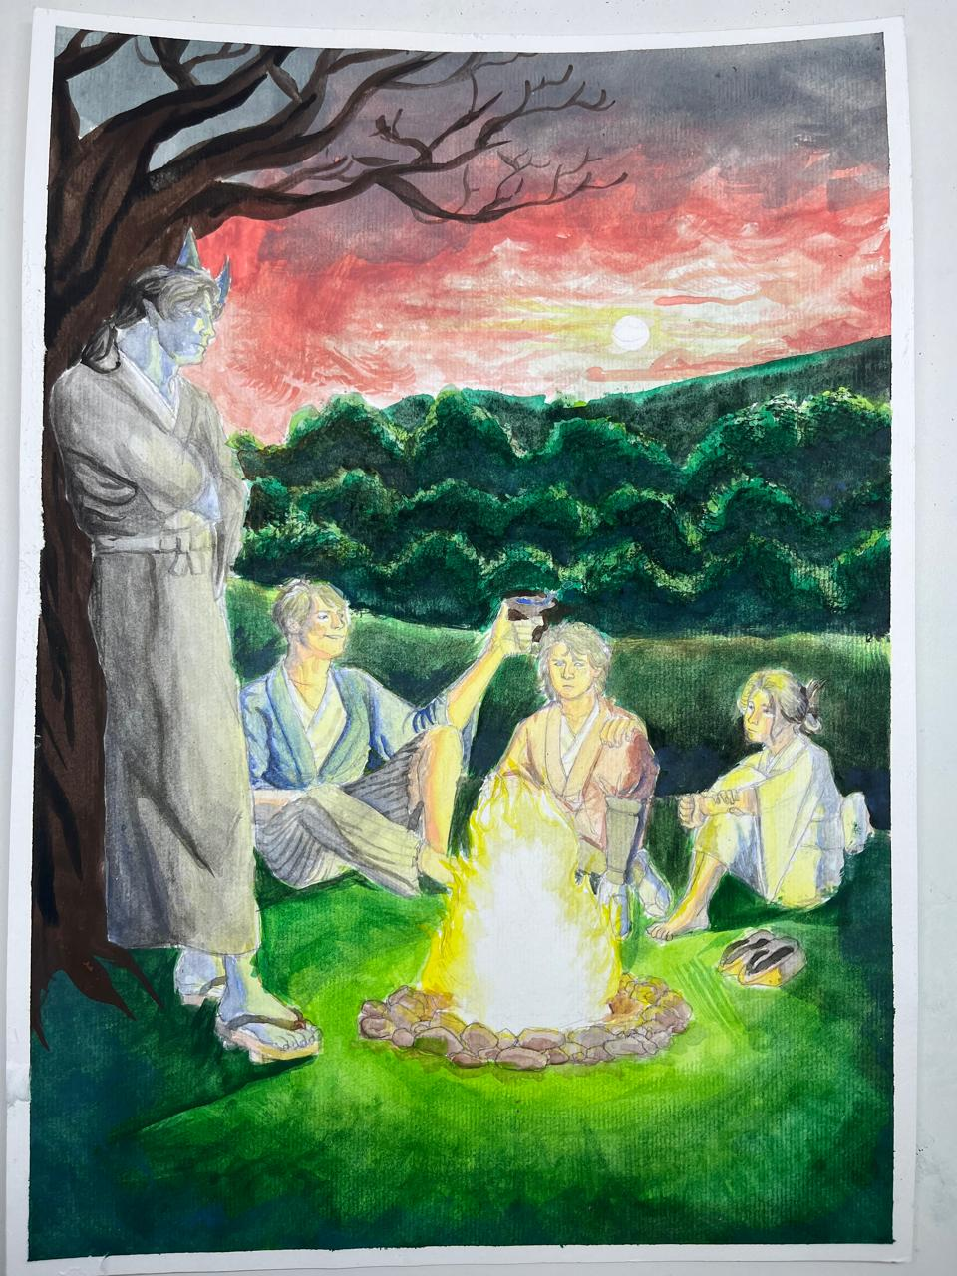
Projeto realizado: pintura
Pintura em Aquarela. Projeto pessoal para aproveitamento próprio e desenvolvimento de habilidades

Slide 6
Fim (por enquanto).

